Slide 1
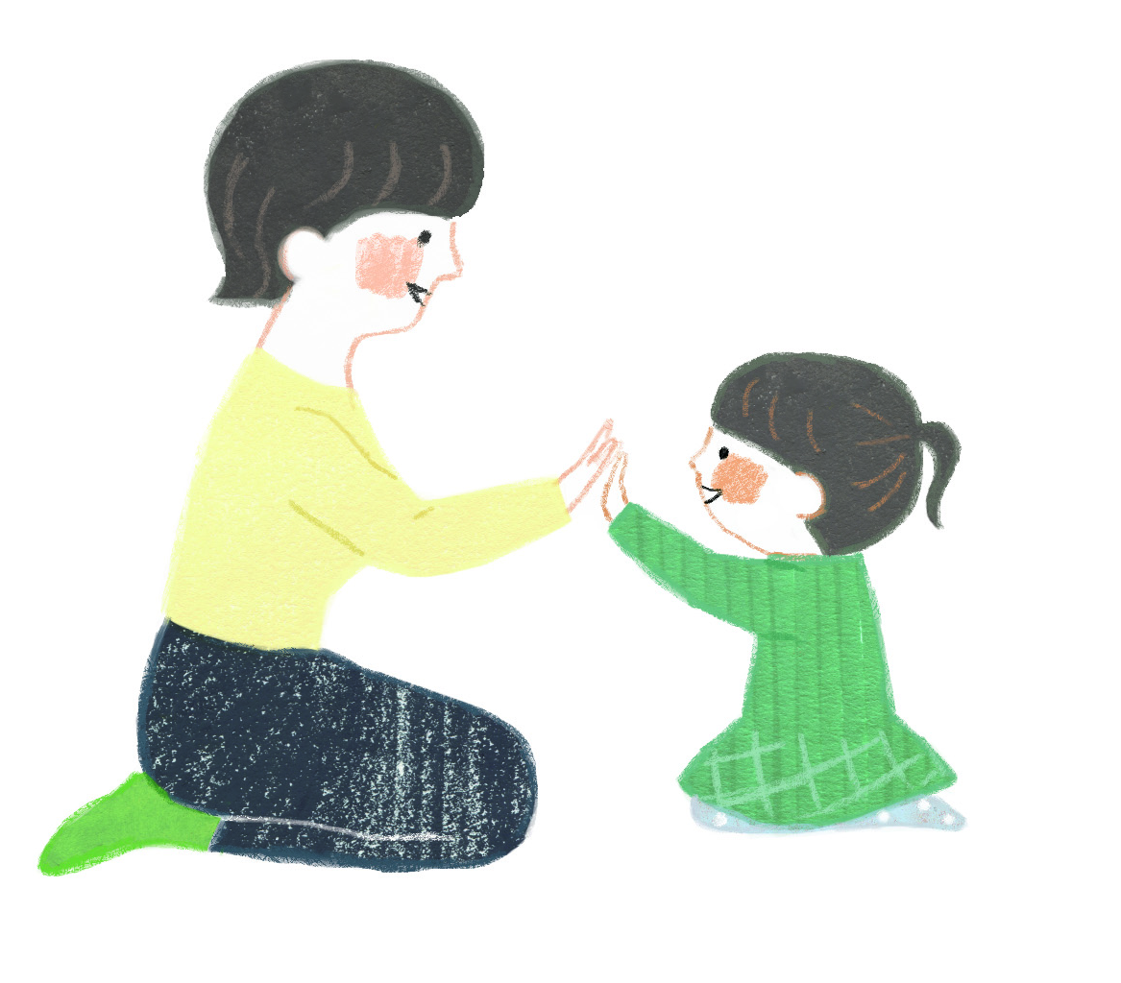
행복한 아이를 위한 부모인성교육
Ⅴ. 기본이 바른 아이로
키우기
질 서

Slide 2

아이와 한 약속
아이는 가정에서 부모로부터
약속을 지키는 태도를 배웁니다.
약속을 잘 지키는 태도는 사회 질서를
지키는 것과 어떤 관련이 있을까요?

Slide 3

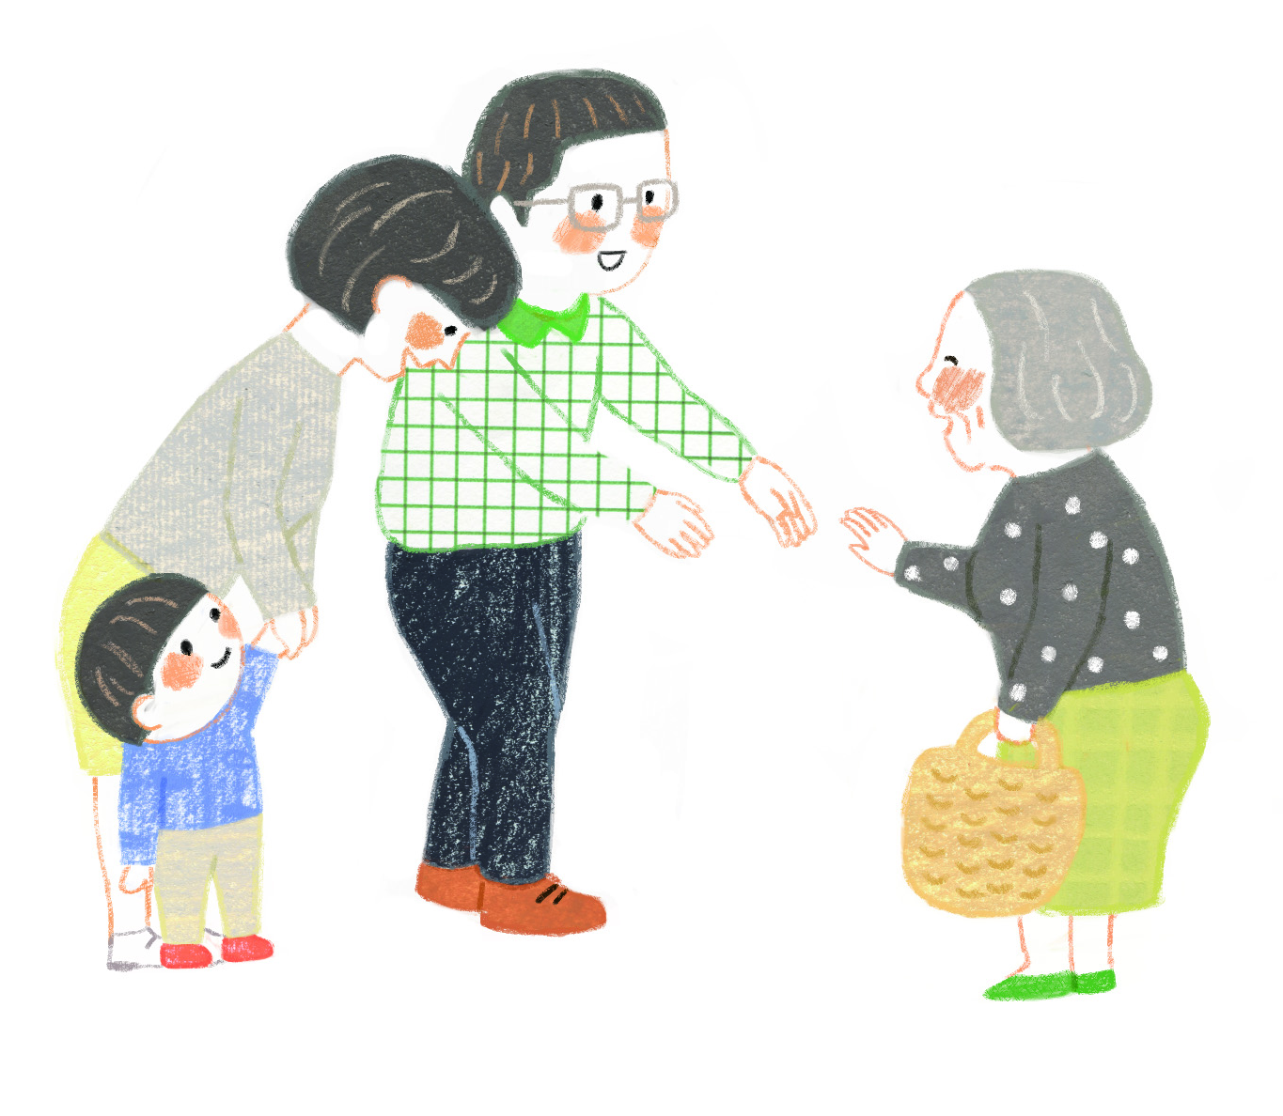
나의 질서 지수는?
다음 문항 중 ‘예’의 개수를 체크해보세요

Slide 4
나의 질서 지수는?
예 / 아니오
새치기를 하지 않는다.
예 / 아니오
실내에 들어갈 때 신발을 가지런히 벗고 들어간다.
무단횡단을 하지 않는다.
예 / 아니오

Slide 5
나의 질서 지수는?
예 / 아니오
화장실에서는 한 줄 서기로 차례를 기다린다.
항상 안전띠를 착용한다.
예 / 아니오
버스, 지하철 안에서 통화나 대화는 조용히 하는 편이다.
예 / 아니오

Slide 6
나의 질서 지수는?
예 / 아니오
껌, 침, 담배꽁초 등 오물은 꼭 쓰레기통에 버린다.
공연을 볼 때 휴대전화는 진동으로 바꾼다.
예 / 아니오
식당 등 공공장소에서 자녀가 뛰거나 떠들지 않도록 이야기 한다.
예 / 아니오

Slide 7
결 과 보 기
7 ~ 9개
기본에 충실한 당신!
훌륭합니다!
4 ~ 6개
선진 질서
의식을 위해
조금만 더!
0 ~ 3개
노력이 필요해요!
기본부터
차근차근~

Slide 8

질서의 정의
질 서
혼란 없이 순조롭게 이루어지게 하는 순서와 차례
하나의 안전한 전체를 유지하기 위한 다수가 지키는 규칙

Slide 9
관련 덕목을 알아보아요
정의
질 서
양심
책임
정직
절제

Slide 10


공동체의 약속, ‘향약’
향약: ‘향촌의 규약’
-덕업상권: 좋은 일은 서로 권한다.
-과실상규: 잘못된 일은 서로 규제한다.
-예속상교: 예의를 지키며 서로 사귄다.
-환난상휼: 어려운 일은 서로 돕는다.

Slide 11

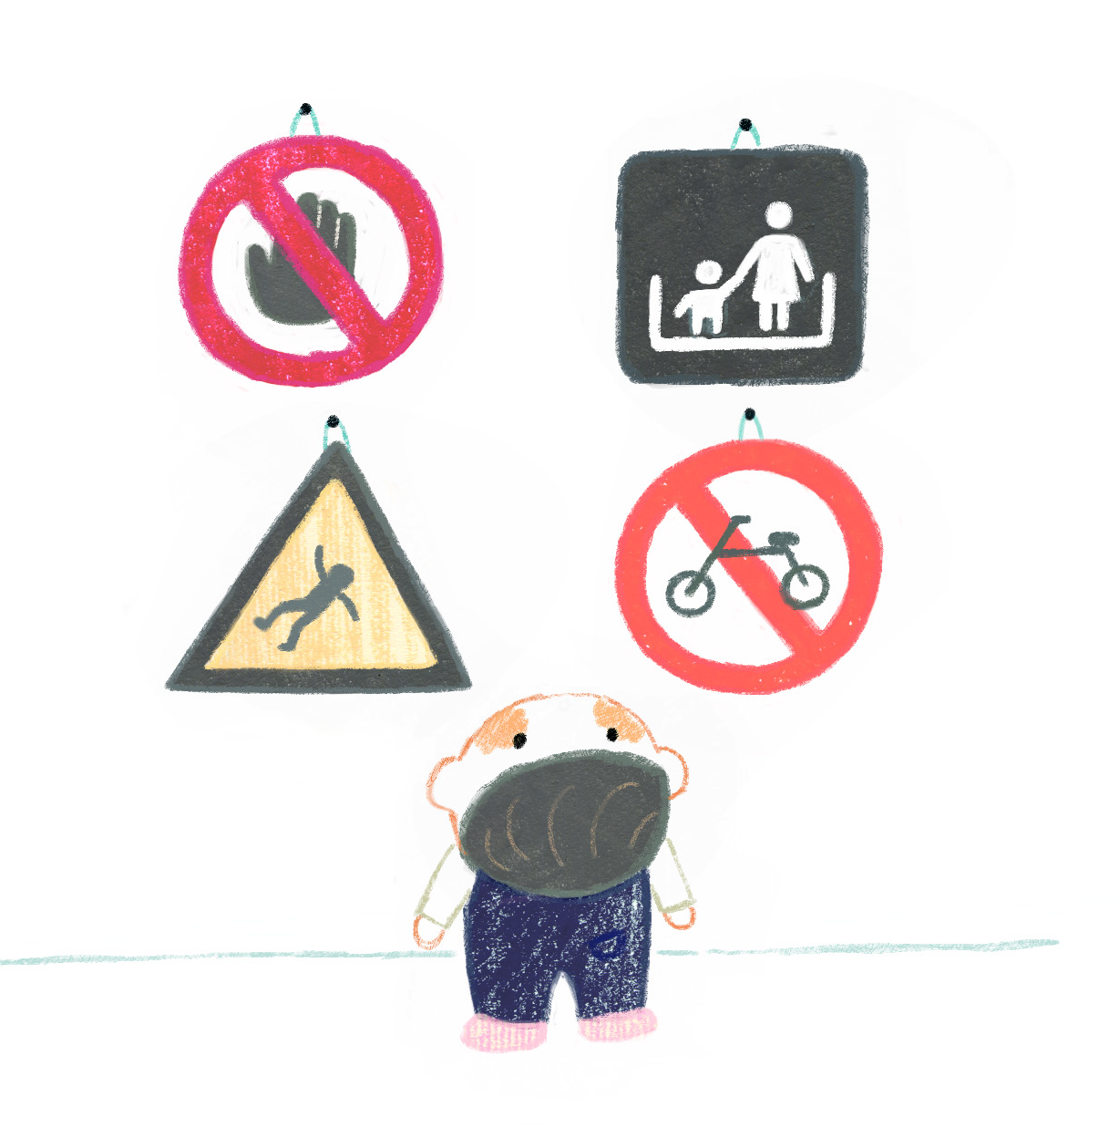
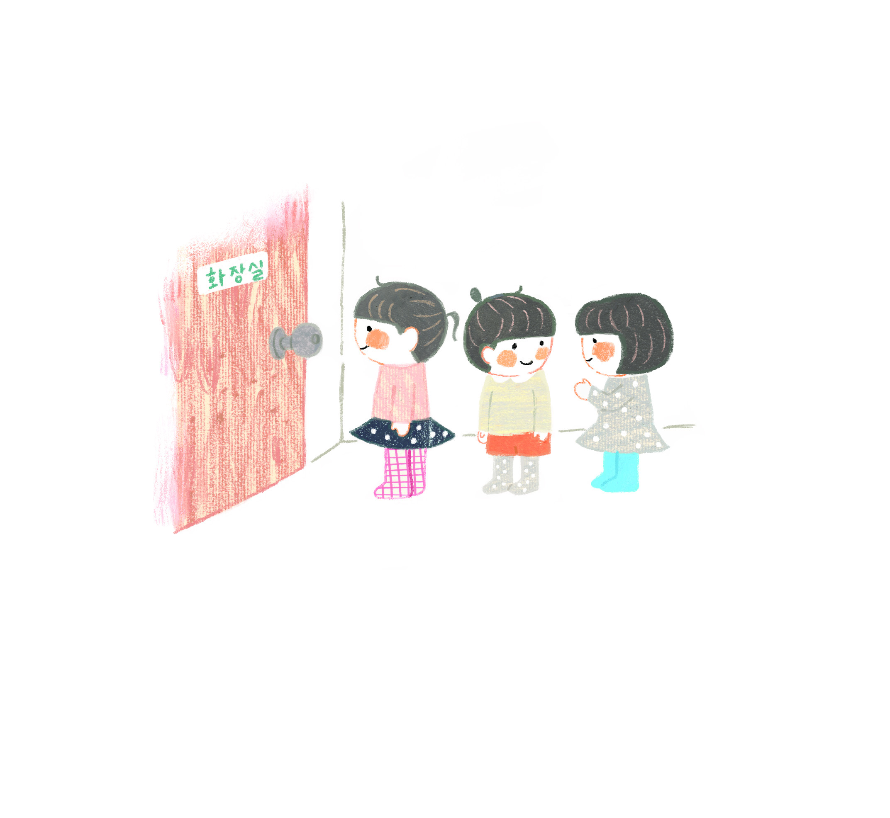
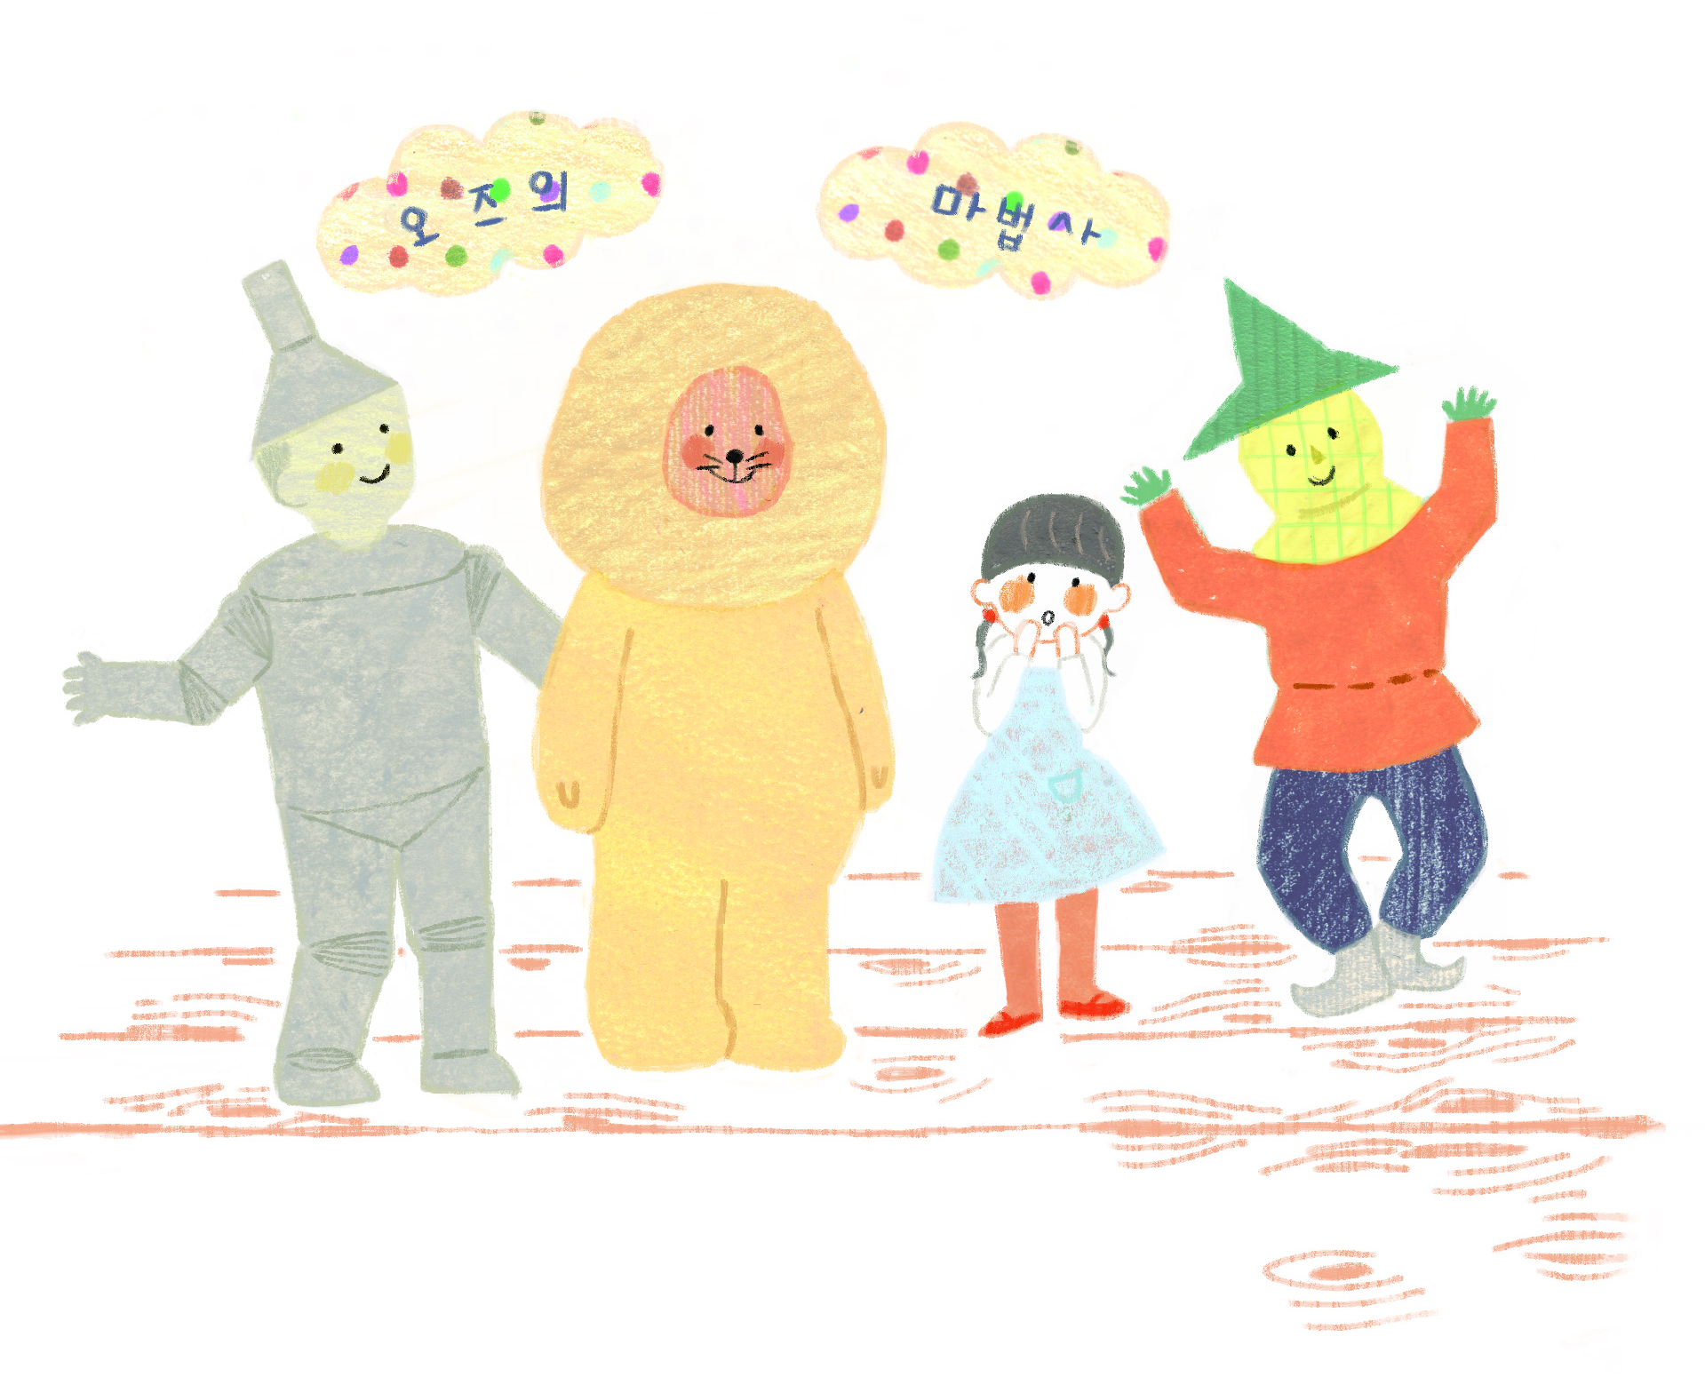
누리과정 인성교육 활동 ’질서’
법질서
기초질서
사회질서

Slide 12

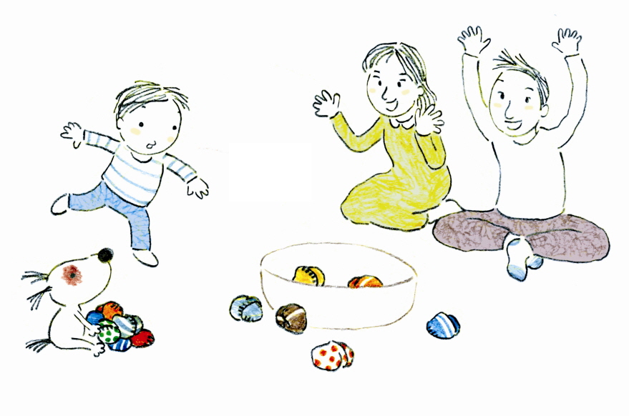

질서를 배우는 가족 놀이
양말공 슛 골인!

Slide 13
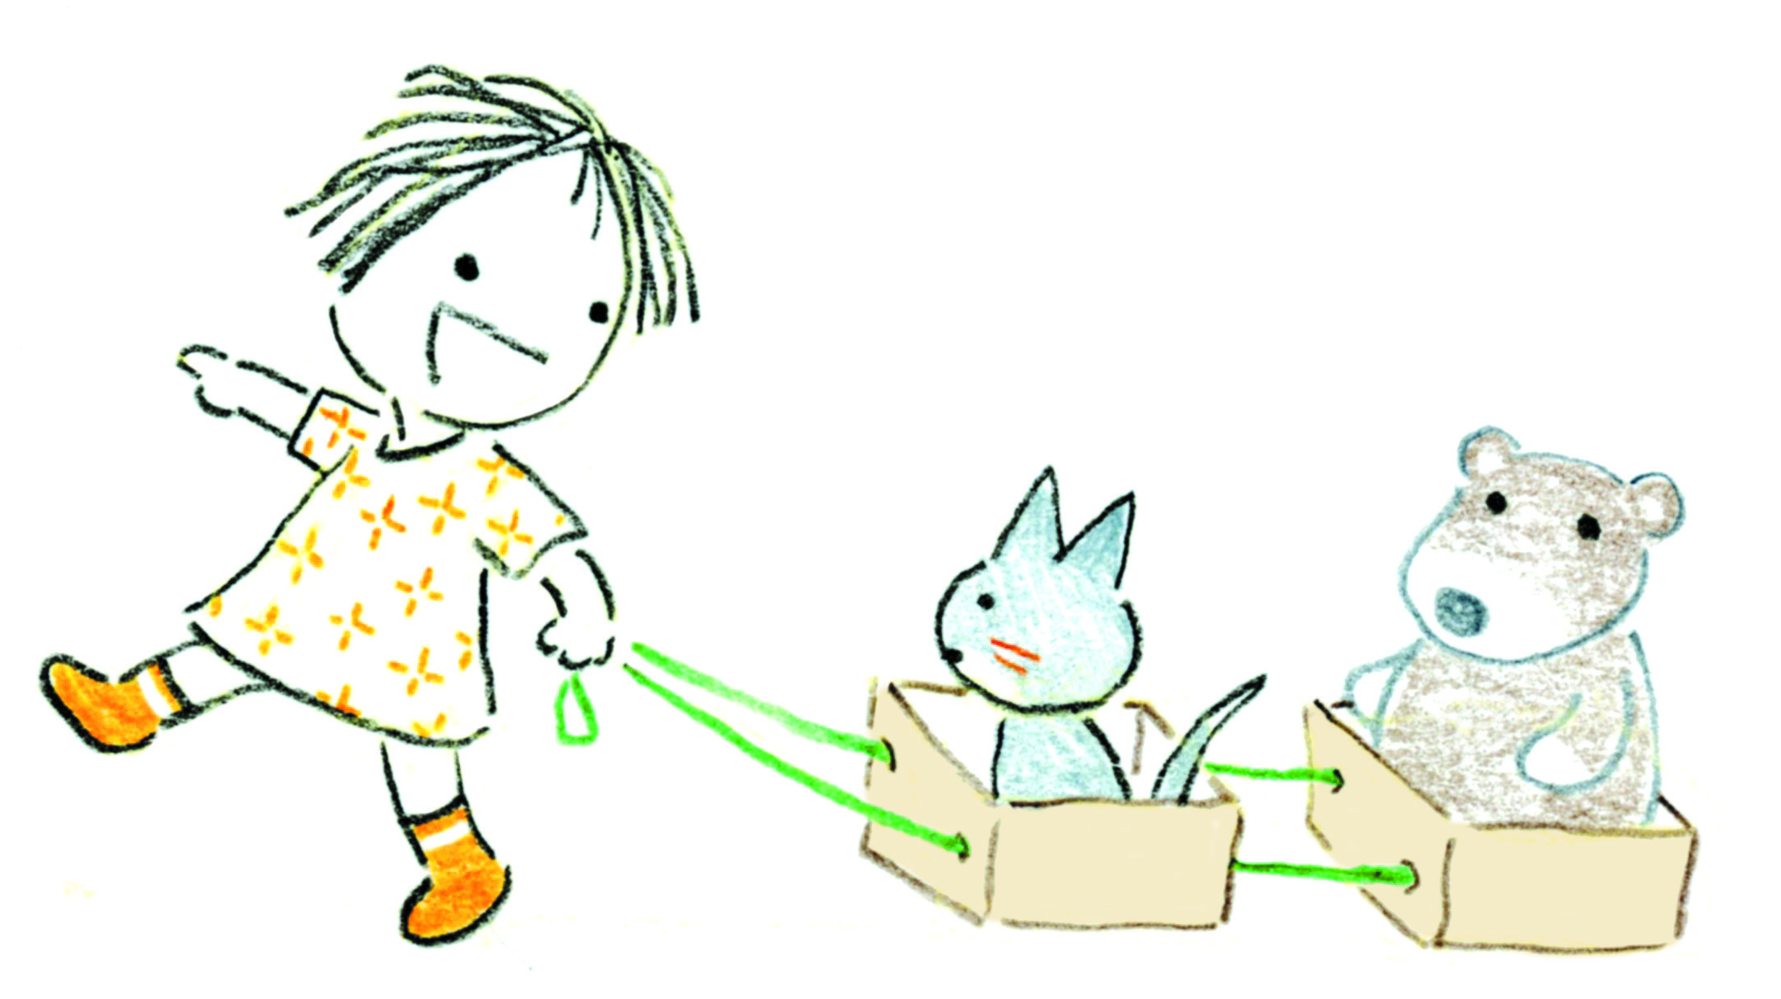
질서를 배우는 가족 놀이
청소 기차 놀이

Slide 14
약속 지키기
1. 명령하지 않고 권유하기
2. 먼저 아이와 약속하기
3. 규칙과 약속은 부모인 내가
먼저 지키기

Slide 15
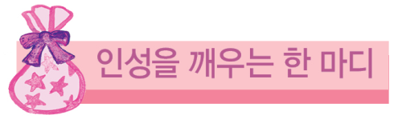
질서를 배우는 한 마디 “옳지, 옳지”
옳지, 옳지! 줄을 서니까 더 빨리 순서가
돌아오는 구나.
옳지, 옳지!
차례차례 천천히
옳지, 옳지!
우리 순서를
정해보자

Slide 16


아이도 알고 있어요
아이들도 순서, 규칙, 질서에 대해
민감하게 느끼고 있어요.
민감하게 받아들이고 배울 수 있는
아이들에게 좋은 신호등이 되어 주세요.

Slide 17


기본을 지켜 나가요
우리 모두 함께 지켜요 법질서 지켜요
작은 것 하나부터 기본을 지키면 행복해요
우리 모두 함께 해요
.
.
법질서 로고송 듣기

